Slide 1

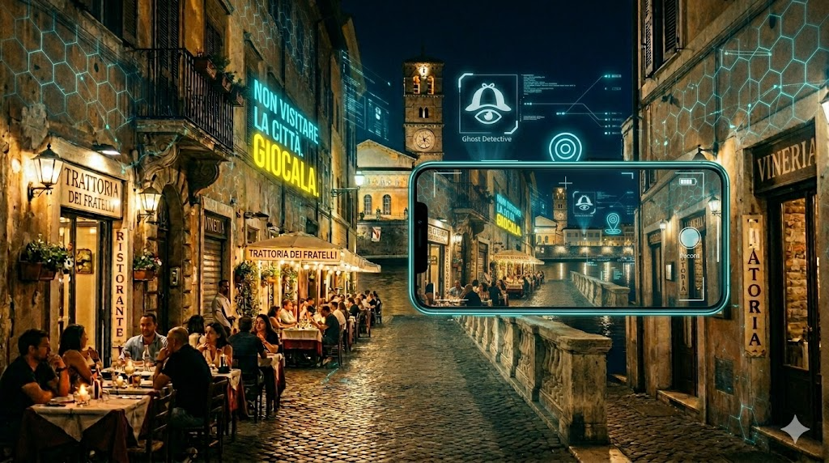
Titolo del progetto
Nome team
Nome Partecipanti
Generative AI Urban Exploration Engine

Slide 2
Oltre il Turismo di Massa: L'Esplorazione su Misura
Dato chiave: Il 71% della Gen Z e il 75% dei Millennials cercano esperienze personalizzate e «non standard»
Gli itinerari turistici sono statici, ripetitivi e uguali per tutti.
Un engine AI che "legge" l'utente e "riscrive" la città in tempo reale.
Niente form noiosi. L'esperienza inizia con un quiz psicografico.
Estrarre interessi, tono di voce e livello culturale senza sforzo per l'utente.

Slide 3
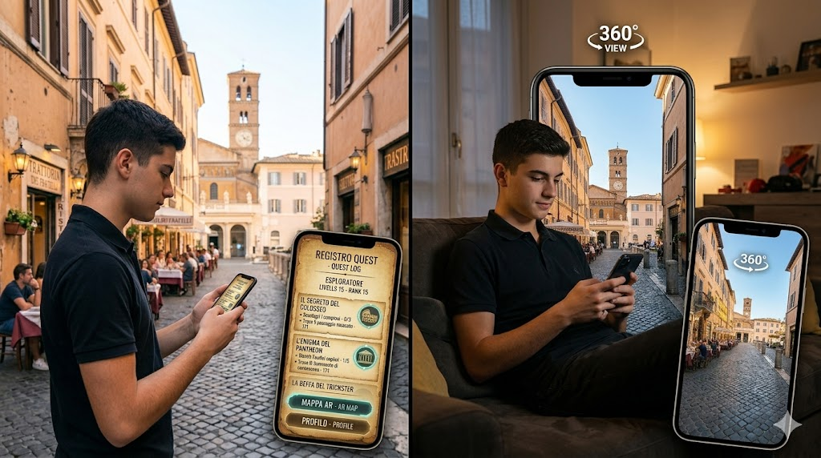
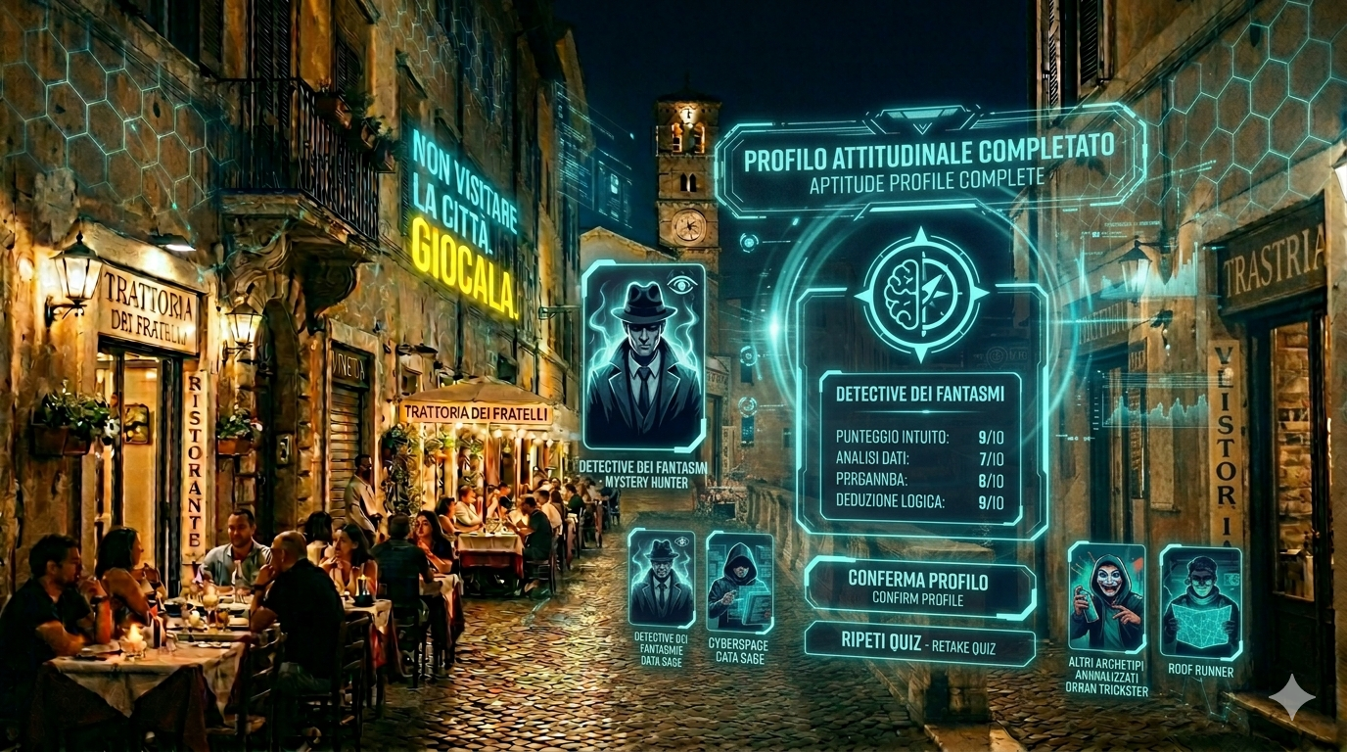
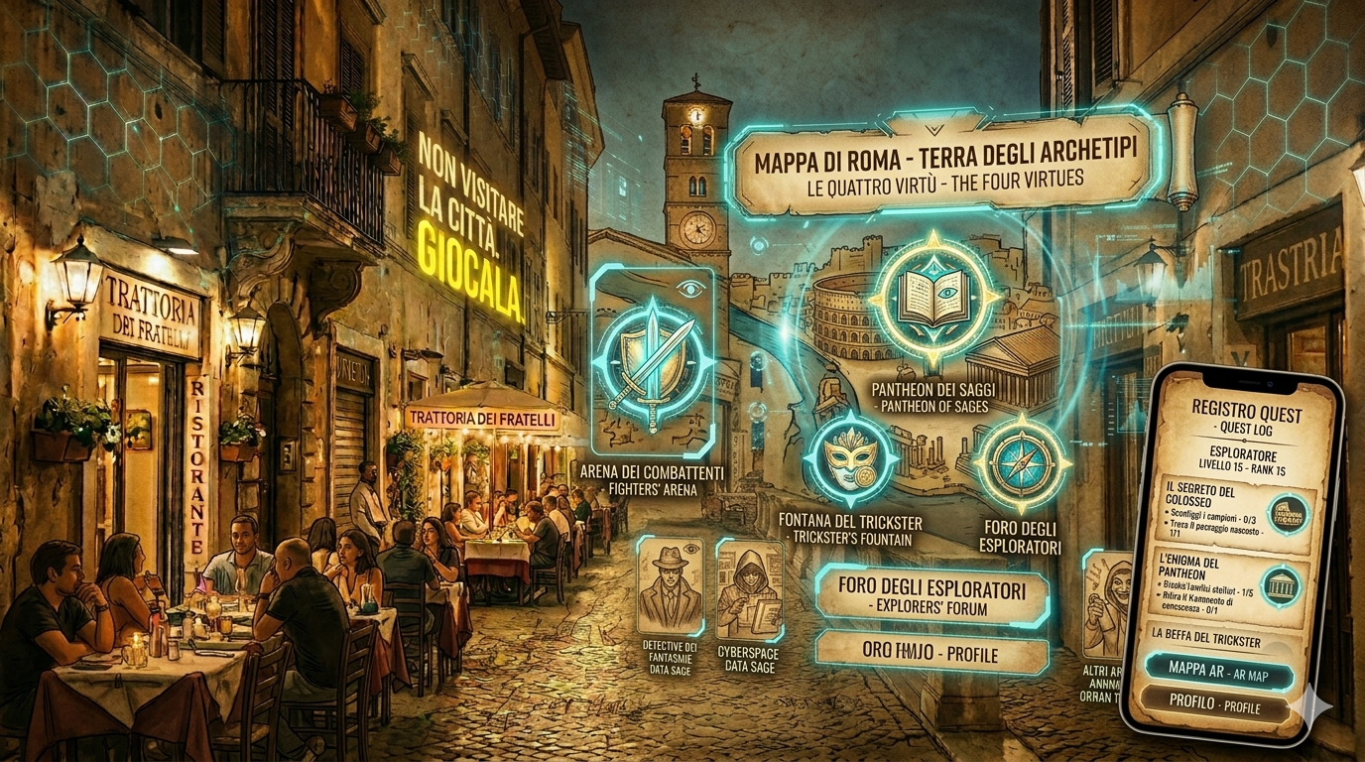
L'Evoluzione dell'Urban Gaming: Gioca la Città, Ovunque Tu Sia.
Definisci la tua Classe
Profilazione psicografica per definire il tuo stile di gioco: Mystery Hunter, Urban Ninja, History Buff, Food Alchemist, Eco-Wanderer
Zero Barriere Fisiche
Gioca on-site per un'esperienza immersiva, o gioca da casa via remoto con la stessa profondità narrativa. Un'esperienza accessibile al 100%.
La Città è il tuo Dungeon
Centinaia di checkpoint reali trasformati in missioni narrative. L'IA genera sfide, enigmi e storie basate sulla tua Classe.

Slide 4
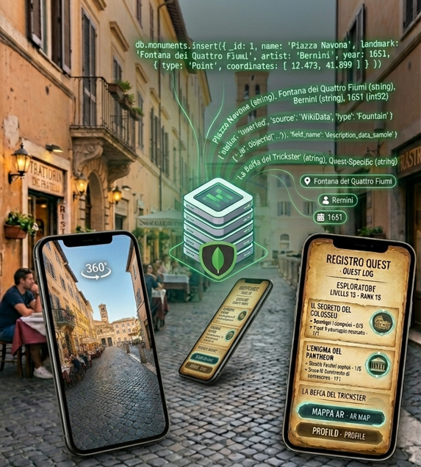
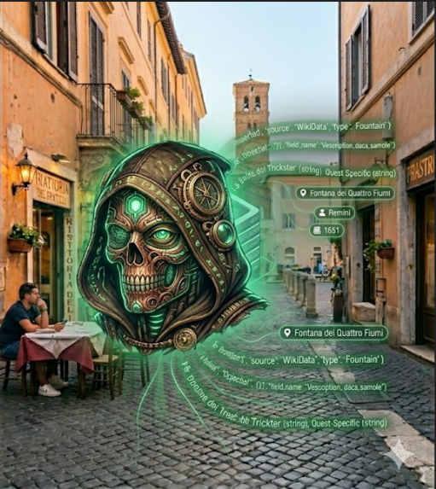
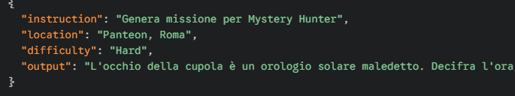
L'IA come Game Master: Generazione Dinamica di Quest
Remote vs On-Site: Dualità del Gameplay
La sfida viene servita in due formati:
On-Site: "Trova il dettaglio nascosto nel marmo" (Verifica tramite GPS/Foto).
Da Casa (Remote Play): "Analizza il modello 3D o la foto ad alta risoluzione e decifra il codice" (Verifica tramite logica/osservazione digitale).
Retrieval: La Verità del Dato
L'IA non inventa i fatti. Il sistema interroga fonti verificate (Wikipedia, OpenData) per ottenere la base storica o geografica del punto di interesse. Questo garantisce che, anche giocando da casa, l'utente impari qualcosa di reale sulla città.
Adaptation: Il Tono dell'Archetipo
Qui entra in gioco il tuo codice Java. L'IA riceve il UserProfile e trasforma il dato grezzo in una missione coerente con la "Classe" del giocatore:
Esempio: Se sei un Mystery Hunter, la Fontana dei Quattro Fiumi diventa un "antico portale protetto da enigmi barocchi".

Slide 5
Dall'Onboarding alla Quest: L'Esperienza Utente
1. Zero Friction (Nessun Attrito)
Non serve studiare la storia prima di giocare. L'app ti butta subito nell'azione. L'apprendimento è implicito: impari la storia di Roma mentre cerchi di risolvere un mistero.
2. Gamificazione Profonda
Ogni azione corretta alimenta il profilo su MongoDB:
XP (Esperienza): Per salire di livello nella propria classe.
Inventory: Oggetti digitali trovati (es: "La Chiave del Bernini").
Leaderboard: Sfida i tuoi amici o altri giocatori della stessa classe.
3. Valore Sociale e Culturale
Mentre l'utente gioca, l'app raccoglie dati (anonimi) su quali zone della città sono più amate, aiutando a valorizzare anche i quartieri meno turistici.

Slide 6
Sostenibilità e Crescita: Un Ecosistema di Valore
1. Scalabilità Totale
Grazie all'IA generativa (il motore Java che abbiamo progettato), l'app può essere lanciata in una nuova città in pochi giorni. Basta caricare i dati dei monumenti e l'IA popola la mappa di missioni.
2. Engagement "Anywhere" (Il fattore Remote)
La modalità da casa permette di monetizzare anche utenti globali che non sono fisicamente a Roma. Possiamo vendere "Ticket Virtuali" per tour esclusivi o espansioni narrative (es. "Il Mistero dei Templari - Pacchetto 10 Missioni").
3. Impatto Sociale
Valorizziamo la città "invisibile". Portiamo l'Urban Ninja a vedere un murale in periferia e il Food Alchemist a scoprire una vecchia biscotteria di quartiere, distribuendo ricchezza in modo più equo.

Slide 7
Play The City: Riscriviamo le Regole dell'Esplorazione.
"La Città non è un Museo da Guardare, è un Livello da Superare."
Siete pronti a riscrivere le regole del turismo?
"Unisciti alla Quest."
[Nome del Team]
  Nome Partecipante
[Link al prototipo / Contatti Email / QR Code]

